Slide 1
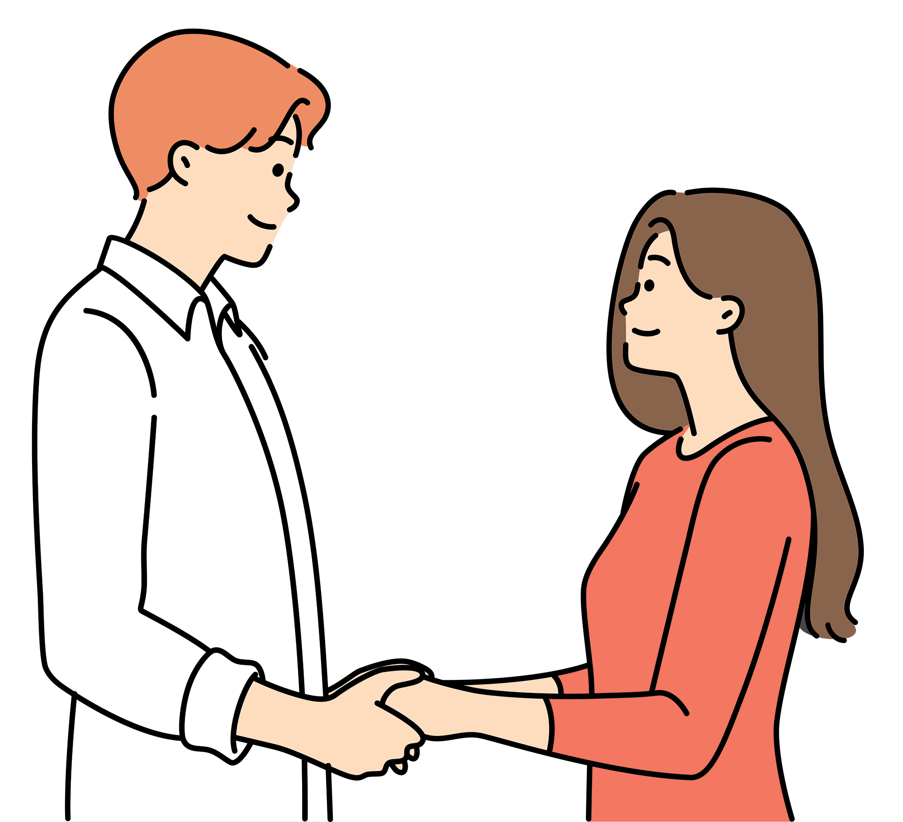
Диалог: угуу жана түшүнүү
Сылык сүйлөйбүз

Slide 2
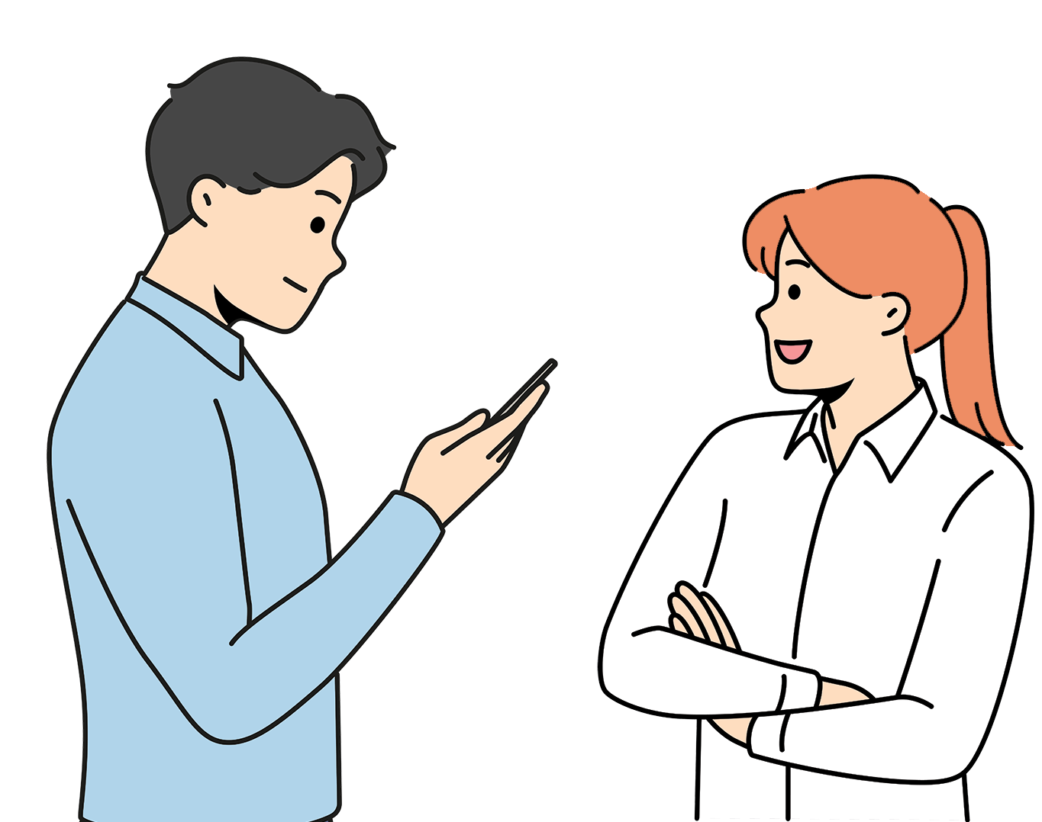
Тулку-бойдун баштапкы абалын кайталап жана өзүбүзгө байкоо салабыз
Мен баарлашып жаткан адамды жеткиликтүү деңгээлде көңүл коюп угуп жатамбы?
Мен баарлашып жаткан адам менен ой бөлүшүүнү жана ага көңүл-туйгу сезимдеримди айткым келеби?
Мен эмнени айткым жана эмнени жасагым келет ?
Мындай кырдаалда чатакташып кетпөө үчүн эмне жөнүндө сүйлөшсөм болор эле?

Slide 3
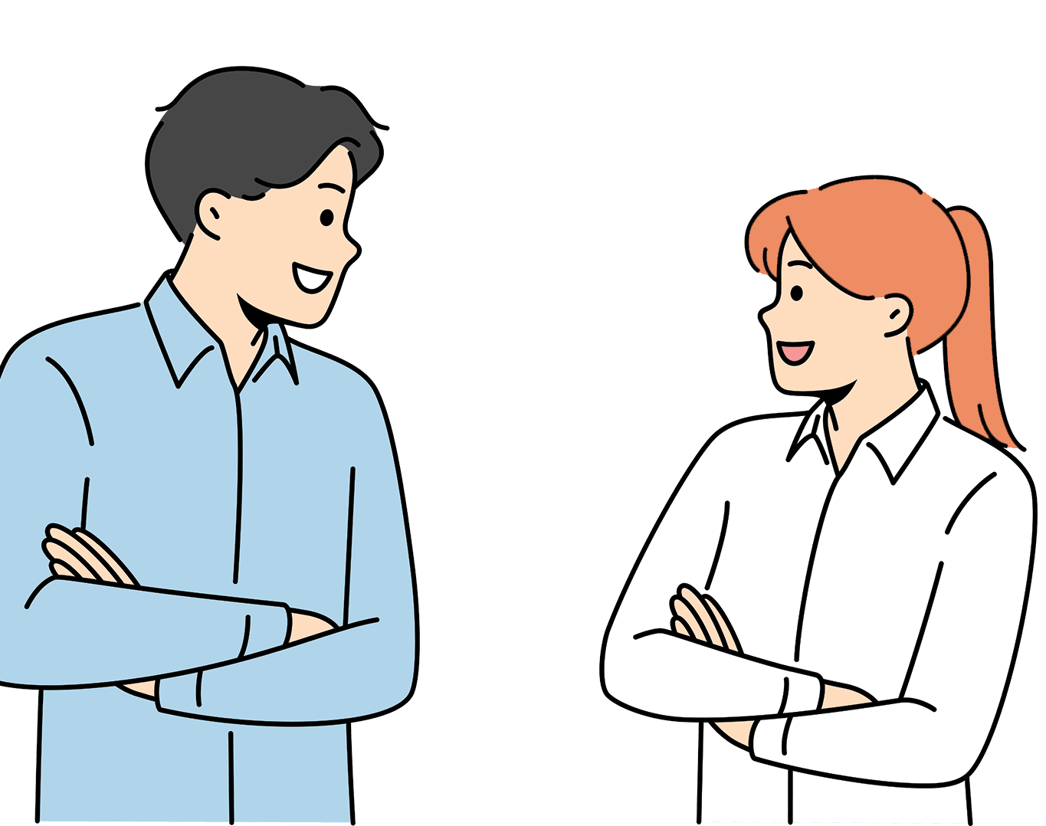
Тулку-бойдун баштапкы абалын кайталап жана өзүбүзгө байкоо салабыз
Мен баарлашып жаткан адамды жеткиликтүү деңгээлде көңүл коюп угуп жатамбы?
Мен баарлашып жаткан адам менен ой бөлүшүүнү жана ага көңүл-туйгу сезимдеримди айткым келеби?
Мен эмнени айткым жана эмнени жасагым келет ?
Мындай кырдаалда чатакташып кетпөө үчүн эмне жөнүндө сүйлөшсөм болор эле?

Slide 4
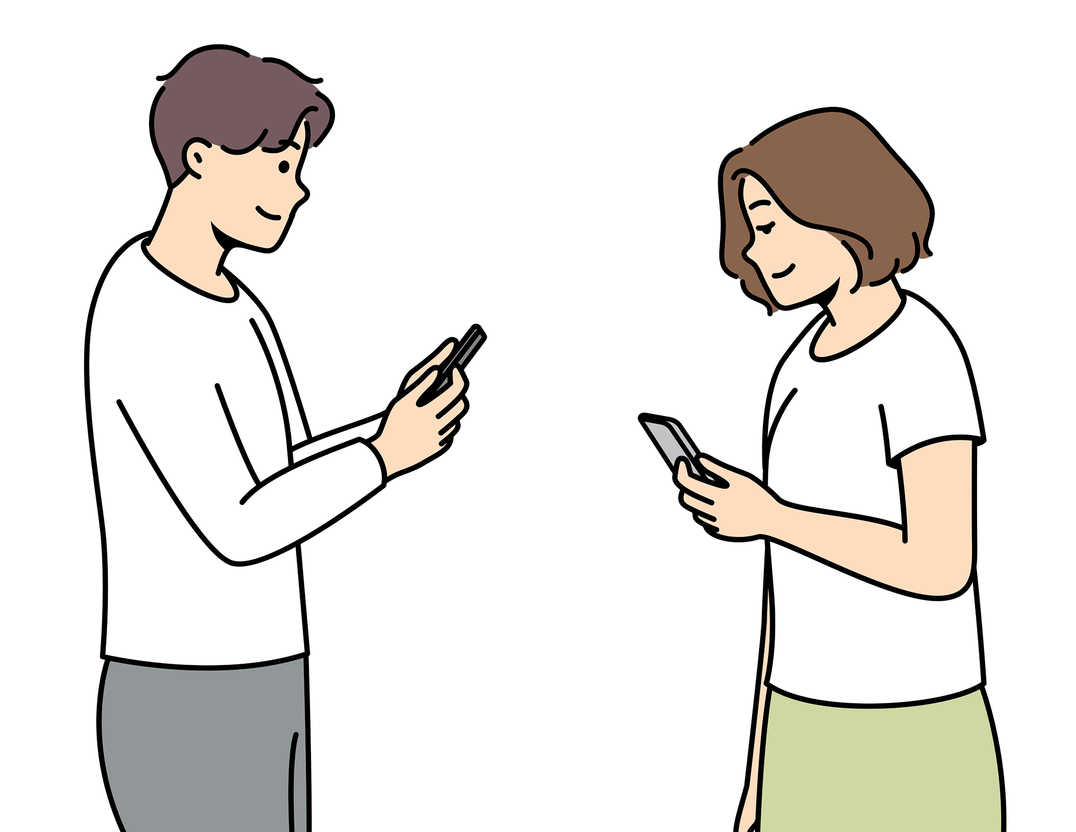
Тулку-бойдун баштапкы абалын кайталап жана өзүбүзгө байкоо салабыз
Мен баарлашып жаткан адамды жеткиликтүү деңгээлде көңүл коюп угуп жатамбы?
Мен баарлашып жаткан адам менен ой бөлүшүүнү жана ага көңүл-туйгу сезимдеримди айткым келеби?
Мен эмнени айткым жана эмнени жасагым келет ?
Мындай кырдаалда чатакташып кетпөө үчүн эмне жөнүндө сүйлөшсөм болор эле?

Slide 5
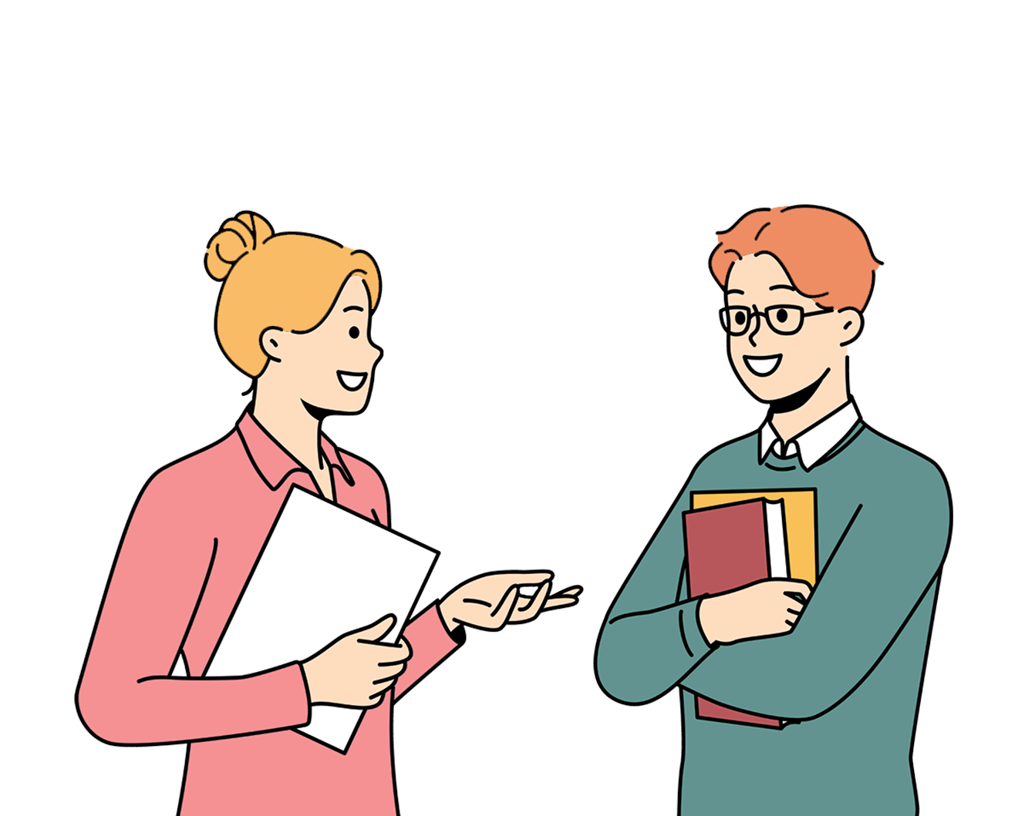
Тулку-бойдун баштапкы абалын кайталап жана өзүбүзгө байкоо салабыз
Мен баарлашып жаткан адамды жеткиликтүү деңгээлде көңүл коюп угуп жатамбы?
Мен баарлашып жаткан адам менен ой бөлүшүүнү жана ага көңүл-туйгу сезимдеримди айткым келеби?
Мен эмнени айткым жана эмнени жасагым келет ?
Мындай кырдаалда чатакташып кетпөө үчүн эмне жөнүндө сүйлөшсөм болор эле?

Slide 6

Тулку-бойдун баштапкы абалын кайталап жана өзүбүзгө байкоо салабыз
Мен баарлашып жаткан адамды жеткиликтүү деңгээлде көңүл коюп угуп жатамбы?
Мен баарлашып жаткан адам менен ой бөлүшүүнү жана ага көңүл-туйгу сезимдеримди айткым келеби?
Мен эмнени айткым жана эмнени жасагым келет ?
Мындай кырдаалда чатакташып кетпөө үчүн эмне жөнүндө сүйлөшсөм болор эле?

Slide 7
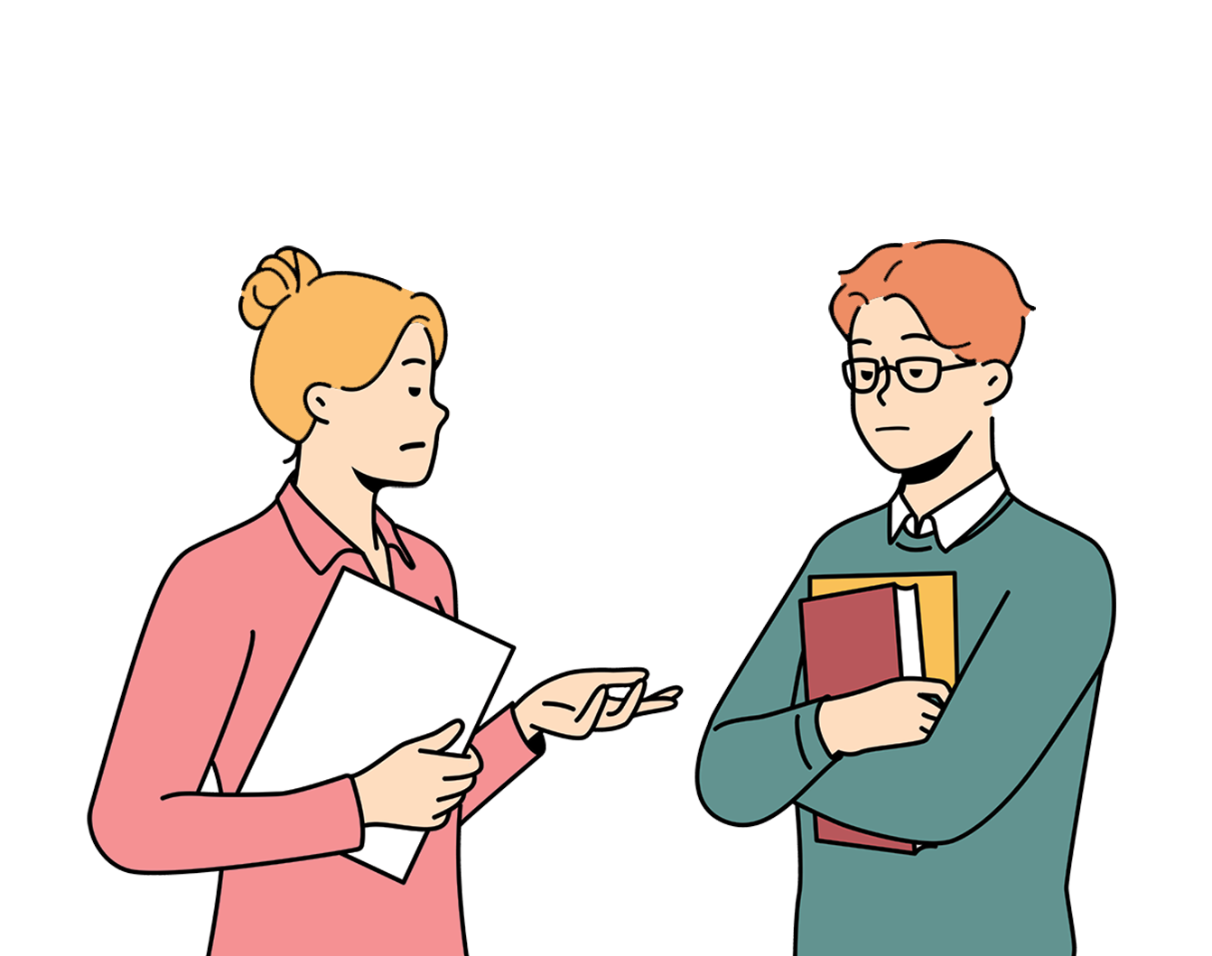
Тулку-бойдун баштапкы абалын кайталап жана өзүбүзгө байкоо салабыз
Мен баарлашып жаткан адамды жеткиликтүү деңгээлде көңүл коюп угуп жатамбы?
Мен баарлашып жаткан адам менен ой бөлүшүүнү жана ага көңүл-туйгу сезимдеримди айткым келеби?
Мен эмнени айткым жана эмнени жасагым келет ?
Мындай кырдаалда чатакташып кетпөө үчүн эмне жөнүндө сүйлөшсөм болор эле?

Slide 8

Тулку-бойдун баштапкы абалын кайталап жана өзүбүзгө байкоо салабыз
Мен баарлашып жаткан адамды жеткиликтүү деңгээлде көңүл коюп угуп жатамбы?
Мен баарлашып жаткан адам менен ой бөлүшүүнү жана ага көңүл-туйгу сезимдеримди айткым келеби?
Мен эмнени айткым жана эмнени жасагым келет ?
Мындай кырдаалда чатакташып кетпөө үчүн эмне жөнүндө сүйлөшсөм болор эле?

Slide 9
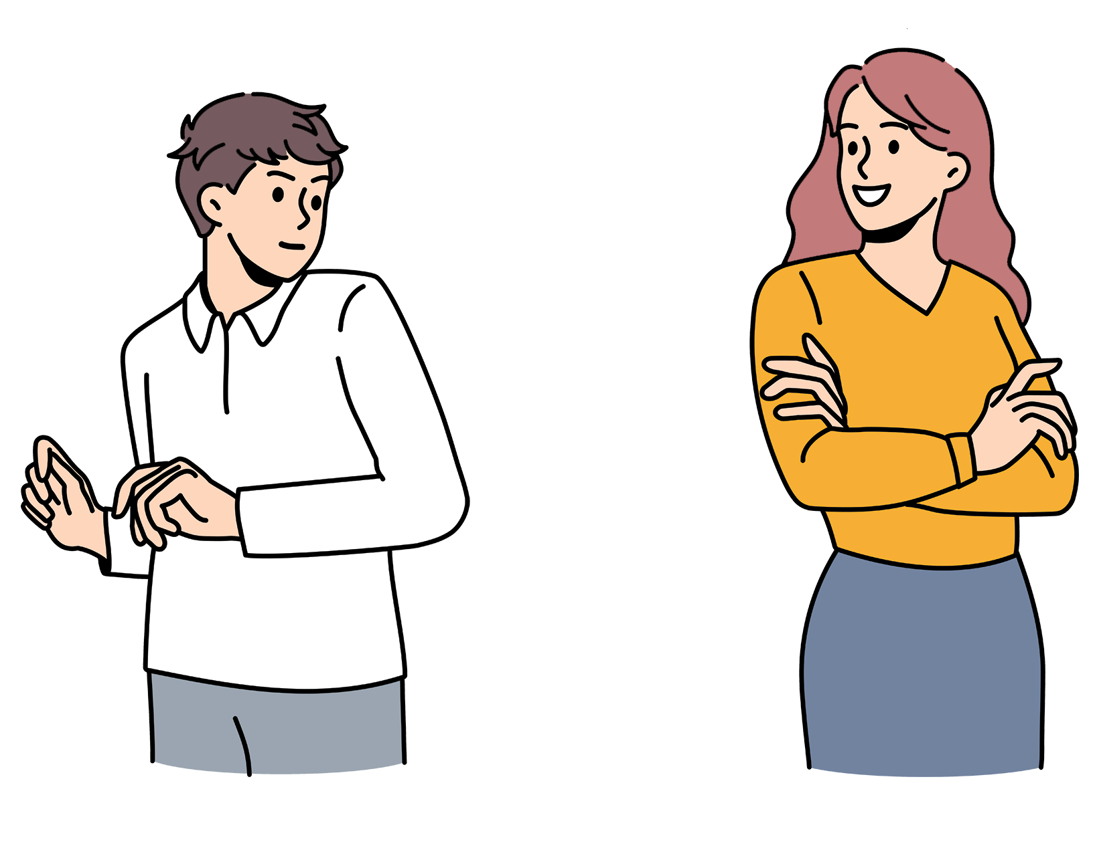
Тулку-бойдун баштапкы абалын кайталап жана өзүбүзгө байкоо салабыз
Мен баарлашып жаткан адамды жеткиликтүү деңгээлде көңүл коюп угуп жатамбы?
Мен баарлашып жаткан адам менен ой бөлүшүүнү жана ага көңүл-туйгу сезимдеримди айткым келеби?
Мен эмнени айткым жана эмнени жасагым келет ?
Мындай кырдаалда чатакташып кетпөө үчүн эмне жөнүндө сүйлөшсөм болор эле?

Slide 10
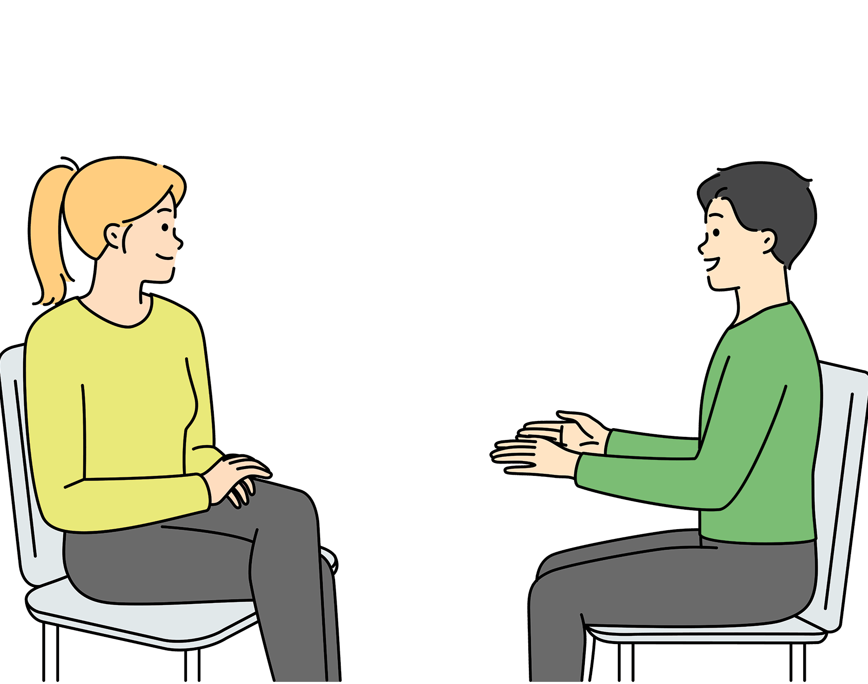
Тулку-бойдун баштапкы абалын кайталап жана өзүбүзгө байкоо салабыз
Мен баарлашып жаткан адамды жеткиликтүү деңгээлде көңүл коюп угуп жатамбы?
Мен баарлашып жаткан адам менен ой бөлүшүүнү жана ага көңүл-туйгу сезимдеримди айткым келеби?
Мен эмнени айткым жана эмнени жасагым келет ?
Мындай кырдаалда чатакташып кетпөө үчүн эмне жөнүндө сүйлөшсөм болор эле?

Slide 11
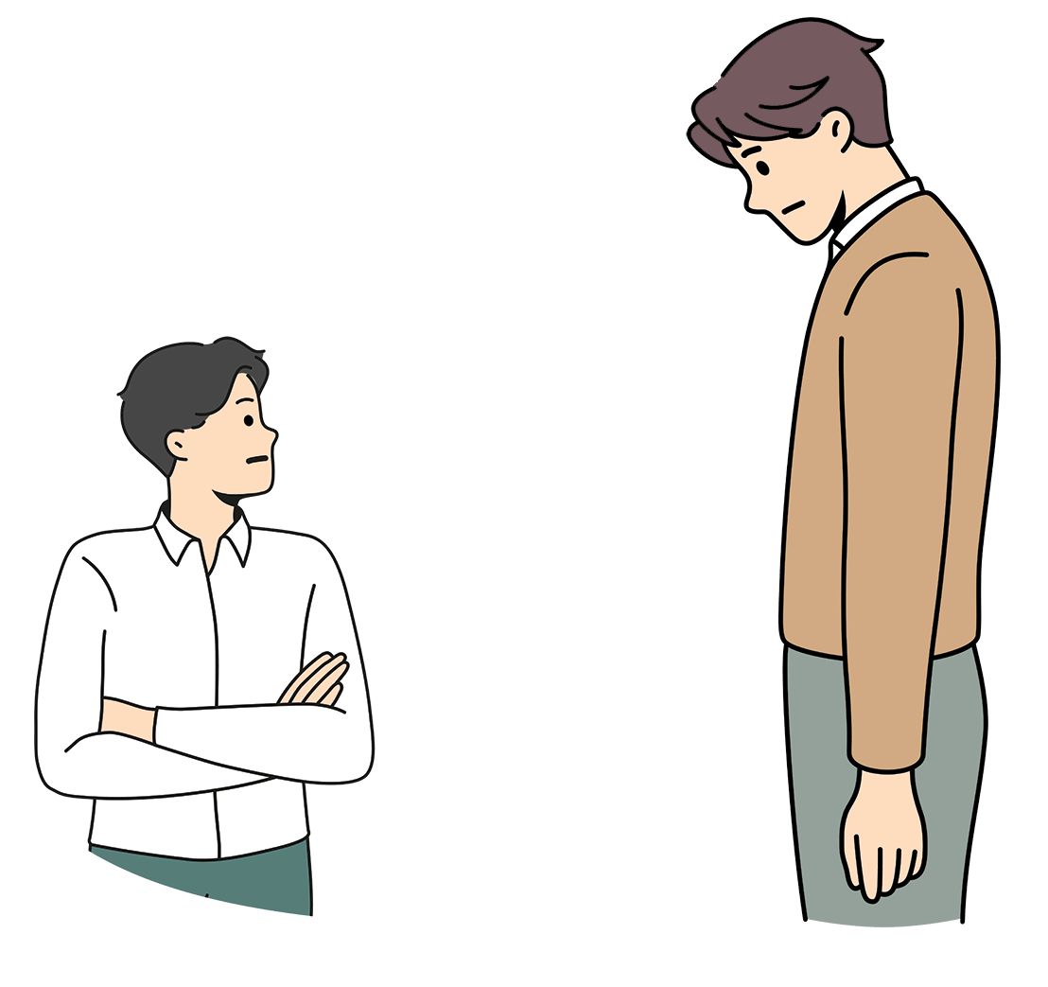
Тулку-бойдун баштапкы абалын кайталап жана өзүбүзгө байкоо салабыз
Мен баарлашып жаткан адамды жеткиликтүү деңгээлде көңүл коюп угуп жатамбы?
Мен баарлашып жаткан адам менен ой бөлүшүүнү жана ага көңүл-туйгу сезимдеримди айткым келеби?
Мен эмнени айткым жана эмнени жасагым келет ?
Мындай кырдаалда чатакташып кетпөө үчүн эмне жөнүндө сүйлөшсөм болор эле?

Slide 12
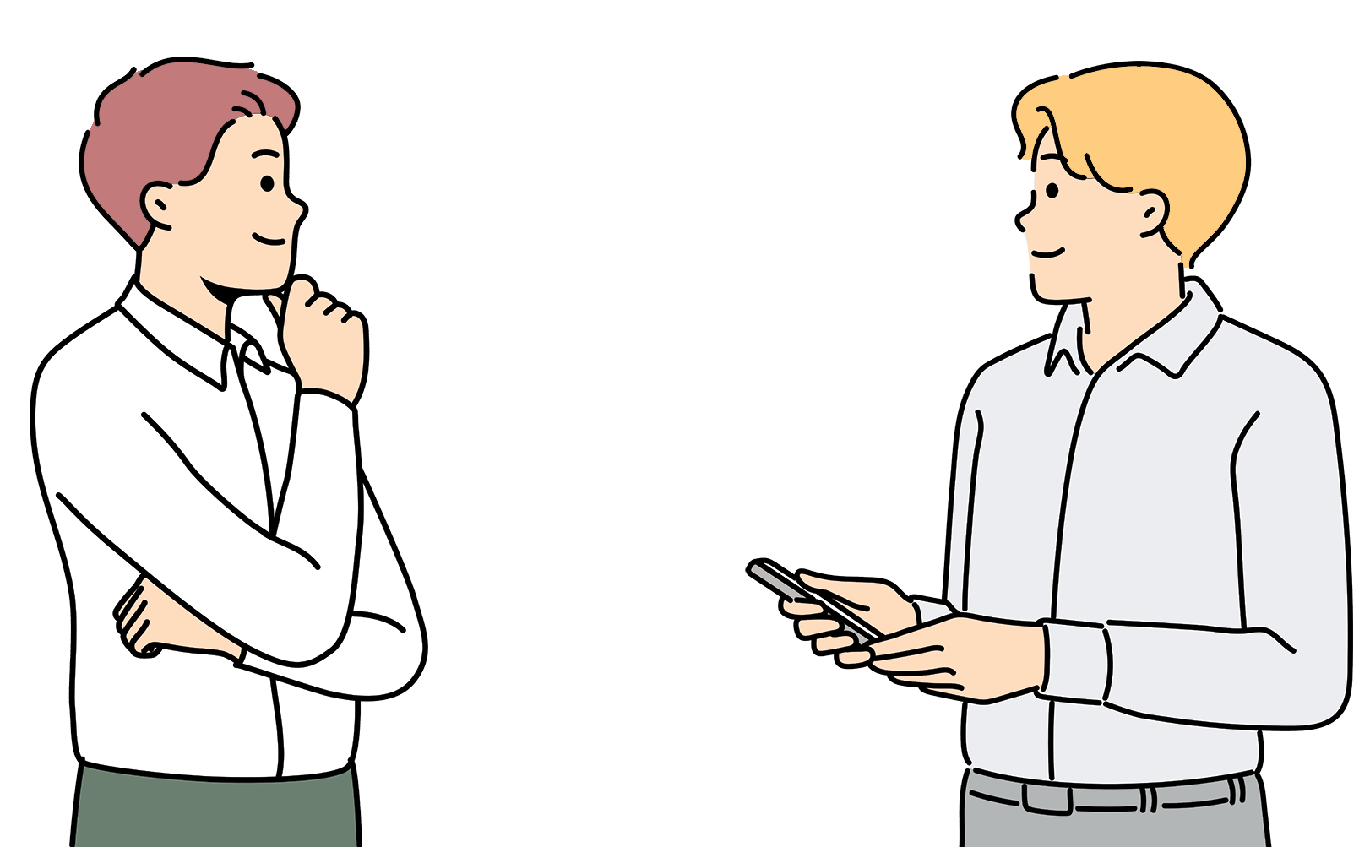
Тулку-бойдун баштапкы абалын кайталап жана өзүбүзгө байкоо салабыз
Мен баарлашып жаткан адамды жеткиликтүү деңгээлде көңүл коюп угуп жатамбы?
Мен баарлашып жаткан адам менен ой бөлүшүүнү жана ага көңүл-туйгу сезимдеримди айткым келеби?
Мен эмнени айткым жана эмнени жасагым келет ?
Мындай кырдаалда чатакташып кетпөө үчүн эмне жөнүндө сүйлөшсөм болор эле?

Slide 13
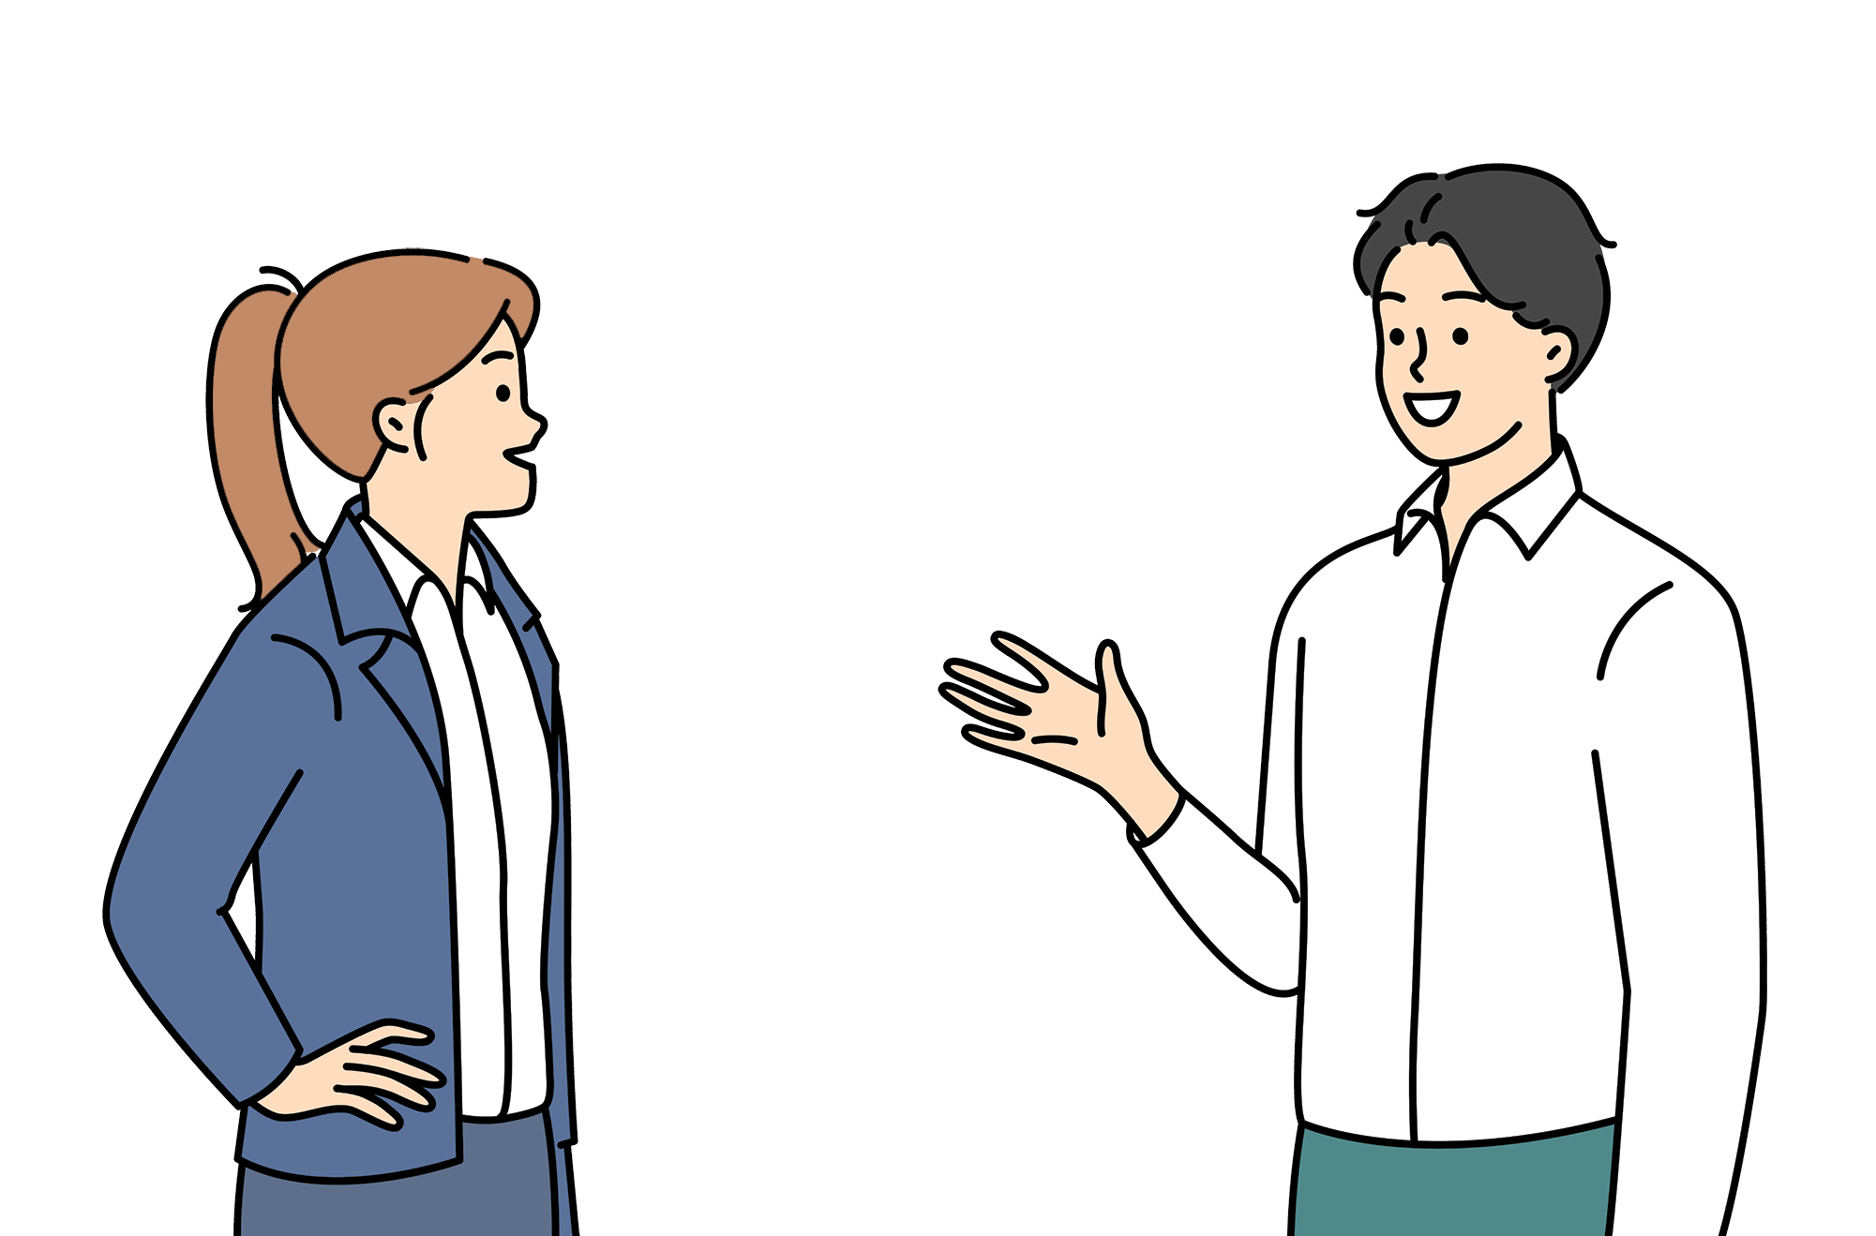
Тулку-бойдун баштапкы абалын кайталап жана өзүбүзгө байкоо салабыз
Мен баарлашып жаткан адамды жеткиликтүү деңгээлде көңүл коюп угуп жатамбы?
Мен баарлашып жаткан адам менен ой бөлүшүүнү жана ага көңүл-туйгу сезимдеримди айткым келеби?
Мен эмнени айткым жана эмнени жасагым келет ?
Мындай кырдаалда чатакташып кетпөө үчүн эмне жөнүндө сүйлөшсөм болор эле?

Slide 14
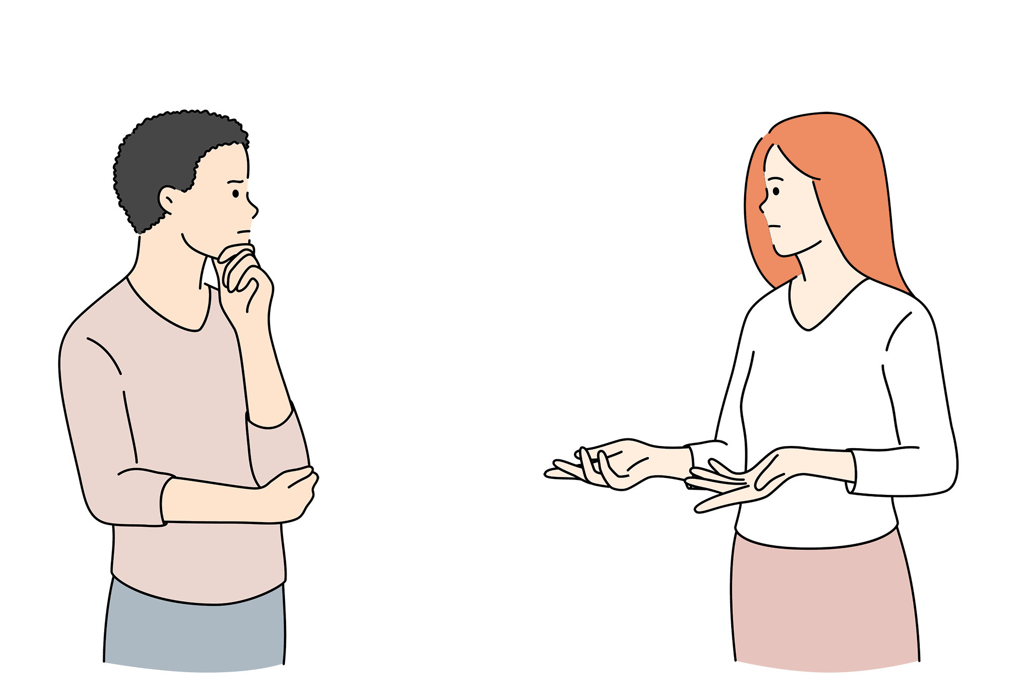
Тулку-бойдун баштапкы абалын кайталап жана өзүбүзгө байкоо салабыз
Мен баарлашып жаткан адамды жеткиликтүү деңгээлде көңүл коюп угуп жатамбы?
Мен баарлашып жаткан адам менен ой бөлүшүүнү жана ага көңүл-туйгу сезимдеримди айткым келеби?
Мен эмнени айткым жана эмнени жасагым келет ?
Мындай кырдаалда чатакташып кетпөө үчүн эмне жөнүндө сүйлөшсөм болор эле?

Slide 15
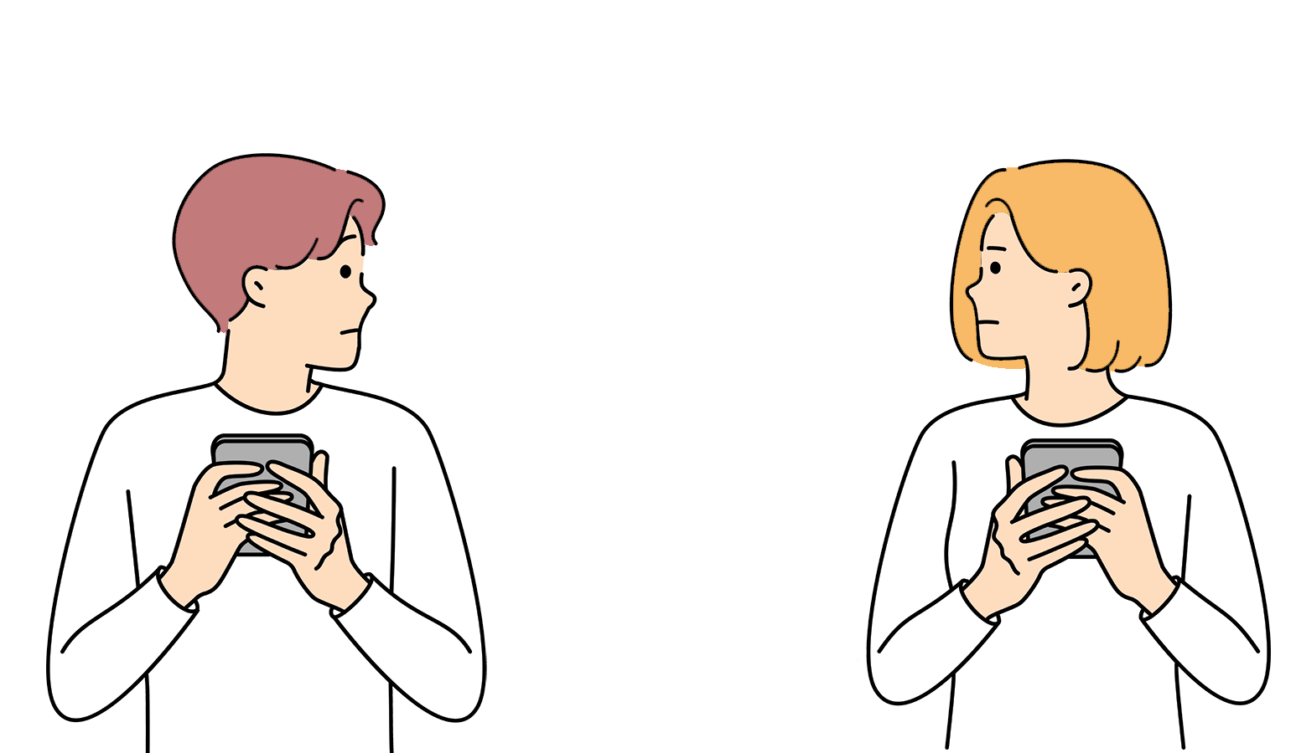
Тулку-бойдун баштапкы абалын кайталап жана өзүбүзгө байкоо салабыз
Мен баарлашып жаткан адамды жеткиликтүү деңгээлде көңүл коюп угуп жатамбы?
Мен баарлашып жаткан адам менен ой бөлүшүүнү жана ага көңүл-туйгу сезимдеримди айткым келеби?
Мен эмнени айткым жана эмнени жасагым келет ?
Мындай кырдаалда чатакташып кетпөө үчүн эмне жөнүндө сүйлөшсөм болор эле?

Slide 16
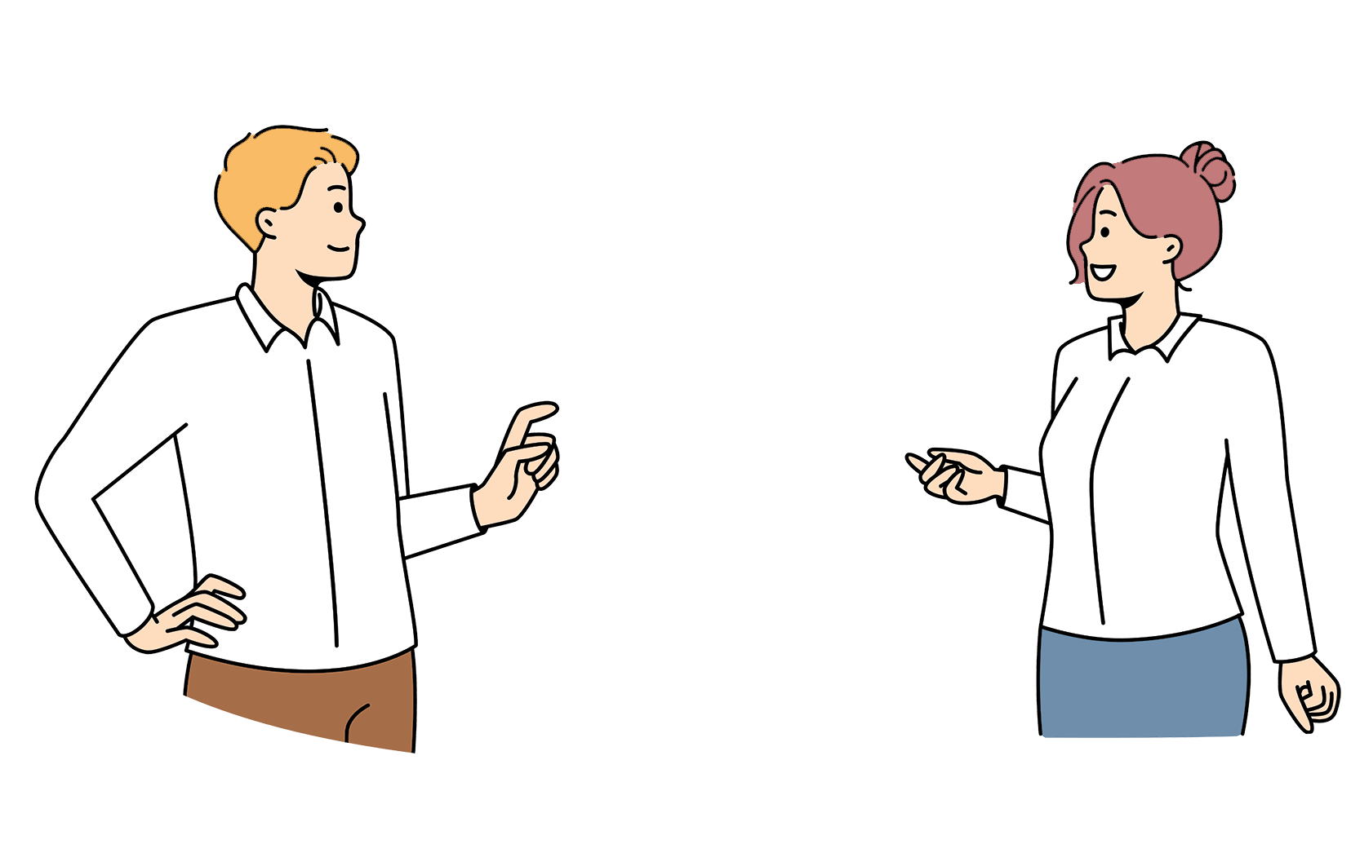
Тулку-бойдун баштапкы абалын кайталап жана өзүбүзгө байкоо салабыз
Мен баарлашып жаткан адамды жеткиликтүү деңгээлде көңүл коюп угуп жатамбы?
Мен баарлашып жаткан адам менен ой бөлүшүүнү жана ага көңүл-туйгу сезимдеримди айткым келеби?
Мен эмнени айткым жана эмнени жасагым келет ?
Мындай кырдаалда чатакташып кетпөө үчүн эмне жөнүндө сүйлөшсөм болор эле?

Slide 17
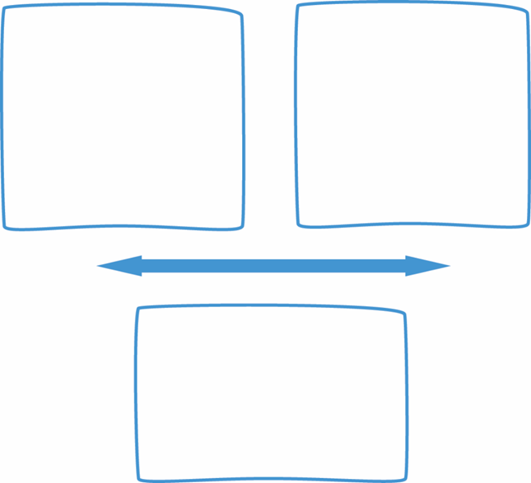
Биз баарлашууда маалыматтарды кантип жеткиребиз
ВЕРБАЛДЫК ЭМЕС
«тулку бой тили»
Маалыматты кептик жана тилдик тилдик каражаттарсыз жеткирүү
ВЕРБАЛДЫК
кептин мазмуну ЭМНЕ?
Айтымдардын мазмуну, тилдик туюнтмаларды тандоо, кептин тууралыгы жана анын натууралыгынын ар кандай түрү
ПАРАБЕРВАЛДЫК кептин сапаты
КАНТИП?
Кепти айтуунун өзгөчөлүктөрү, кептик эмес үндөрдүн сапаты

Slide 18
Мага конокко кел
Сени көргөнүмө абдан кубанычтамын
Келип эле көрчү!
Мен сага терең сүйүнүчтө болгондуктан, эми сен мага келсең экен деп кыялданам
Сен келесиңби же келбейсиңби, эми мага баары бир
Сенден бул жөнүндө суранам!
Чындыгында, мен сенден ушунчалык чарчадым
Эгерде, коркпосоң кир
Сен чындап эле келгенге даярсынбы?
Албетте, сен келбейсиң, бирок күтүлбөгөн жерден келип калсаңчы?

Slide 19
Мен сени угам…
«Сен баалайсың...»
«Сен кам көрөсүң...»
«Бул … абдан маанилүү деп ойлойсуңбу»

Slide 20
Кантип угуу керек
Тема 5
Эч нерсеге алаксыбай, толугу менен катышкыла.
Баарлашып жаткан адамдын сезимдерине, муктаждыктарына жана баалуулуктарына көңүл бургула.
Өз түшүнүгүн көрсөтүү жана анын тууралыгын текшерүү.
Кеңеш берүүгө шашпоо. Кээде жөн гана жанында (жакын) болуу маанилүү.

